Slide 1


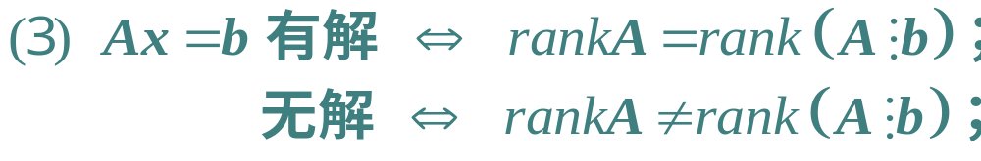
§4.5 线性方程组解的结构
称 x 为解向量· · · 列向量表示。

Slide 2

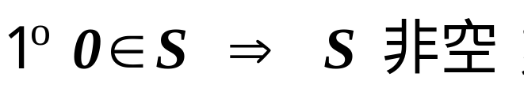
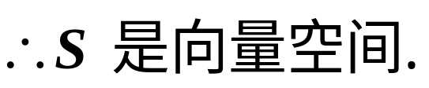
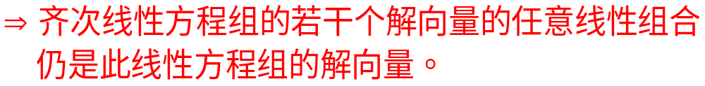
一、齐次线性方程组Ax = 0
1. 解空间
命题
证
证毕
定义
称解向量集 S 是 Ax = 0 的解空间；
称 S 的基 是 Ax = 0 基础解系。

Slide 3
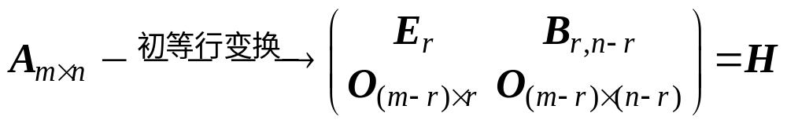
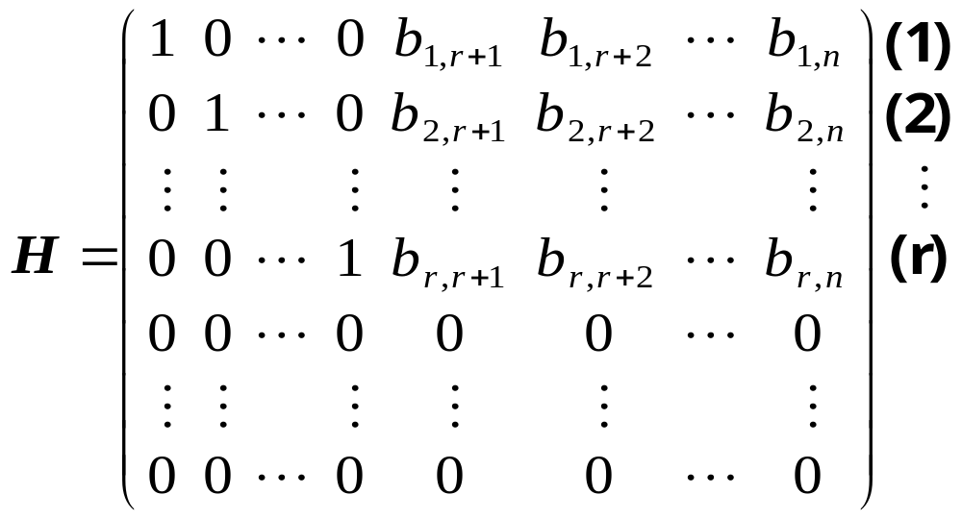
2. 解空间的维数 dimS
(1)当rankA=r=n时,只有零解，S={0}, 所以dim S=0;
(2)当rank A=r<n 时，不妨设
x₁ x₂ … x_{r} x_{r+1} x_{r+2} … x_{n}
…行最简形
rankA=r

Slide 4
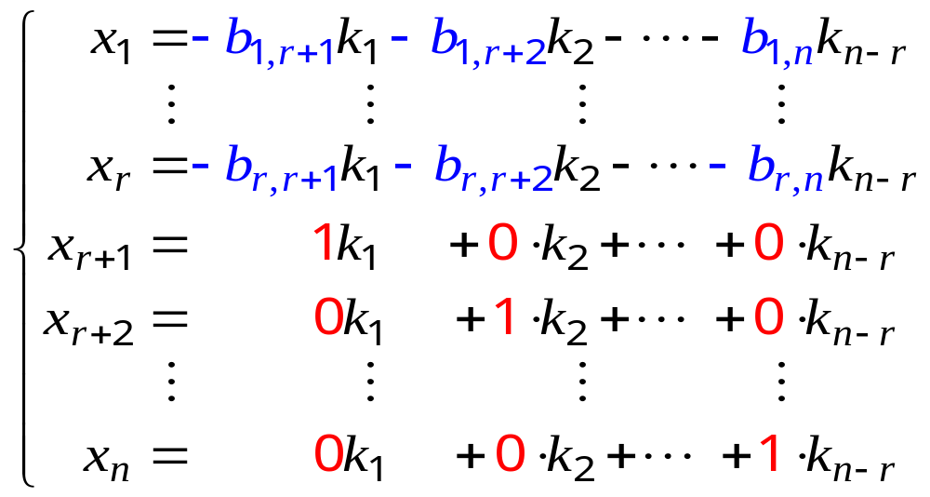
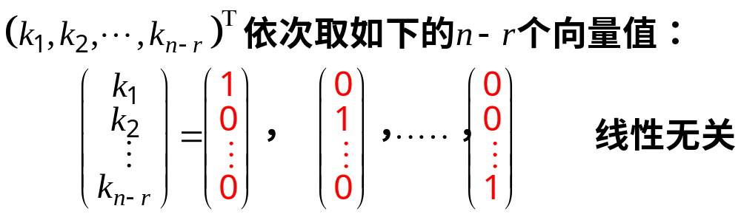
通解为：

Slide 5
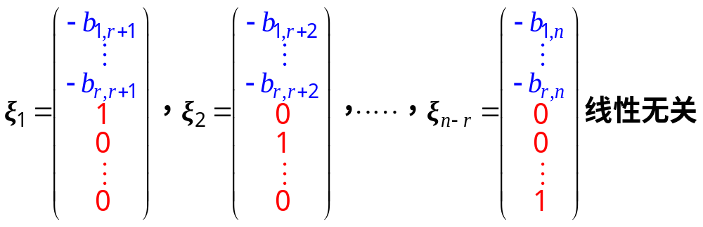
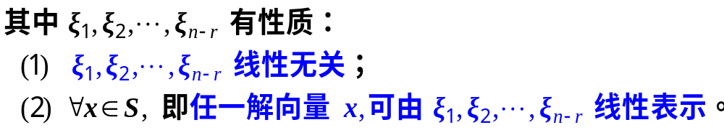
∴ dim S = n－r

Slide 6
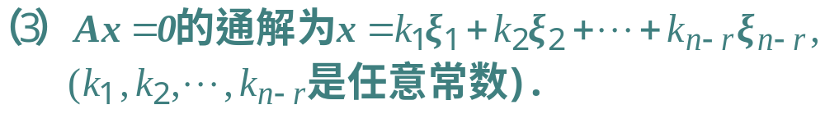
命题：设齐次线性方程组 A_{m×n} x = 0, r = rankA, 则
⇔(1) 向量个数s=n-rankA; r=rankA
(2) Aξ_{j}=0 (j=1,2,…,n-r);
(3) ξ₁, ξ₂, …, ξ_{n-r} 线性无关

Slide 7
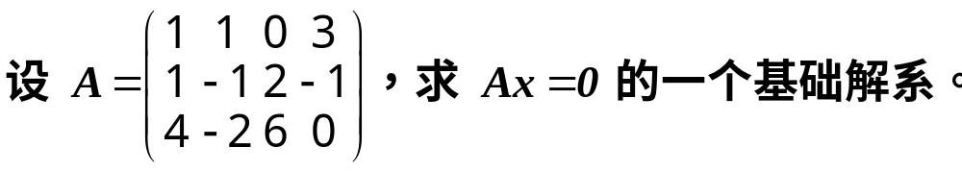
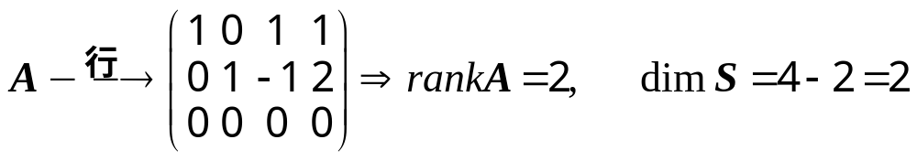
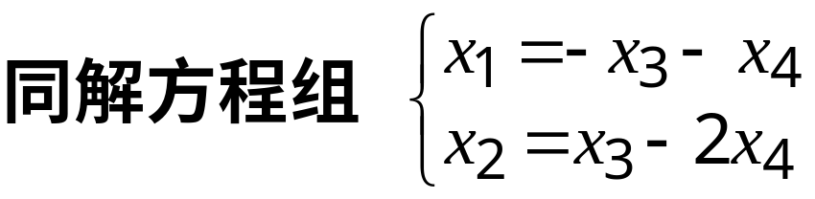
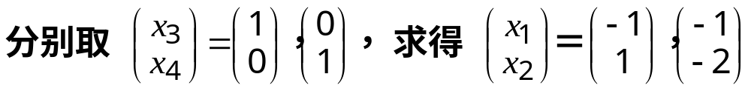
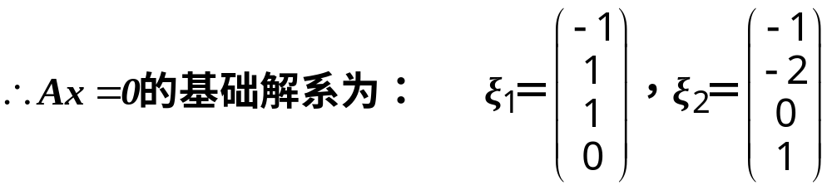
例1
解

Slide 8
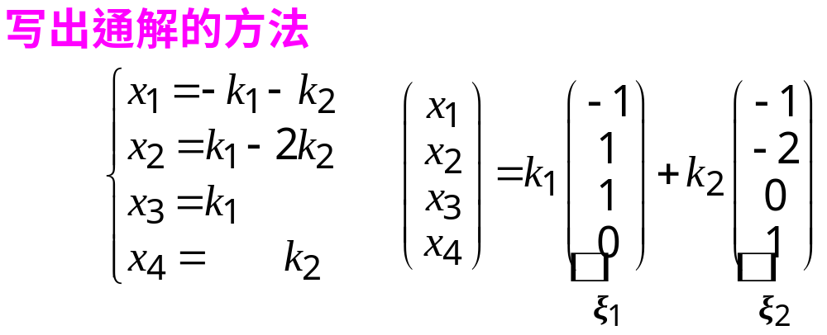
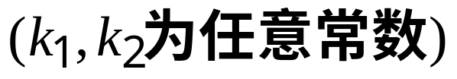
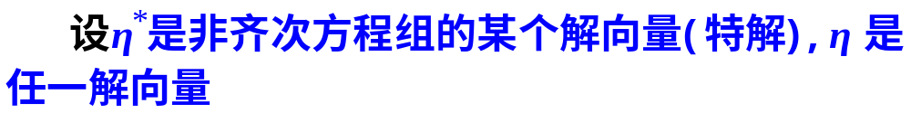
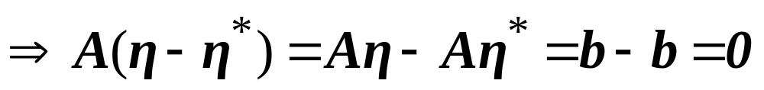
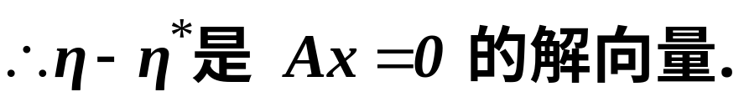
二.非齐次线性方程组
Ax = b (b0)，对应齐次方程组Ax = 0。
设Ax = b有解( rankA=rank(A:b)=r )

Slide 9
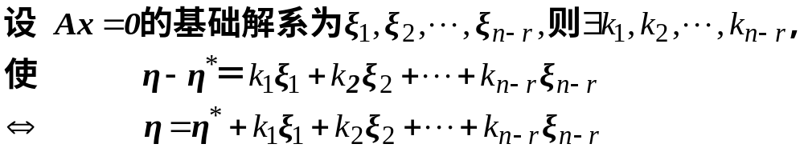
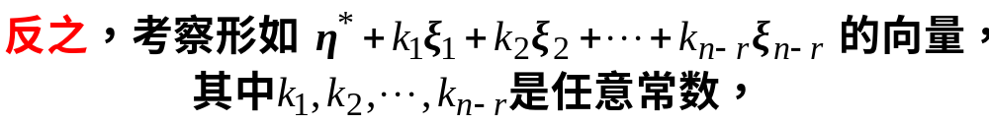
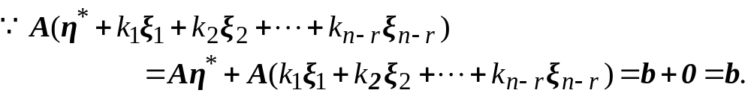
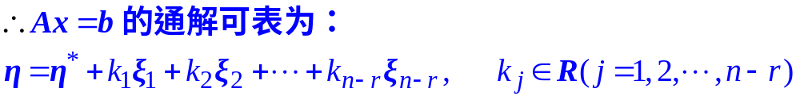

∴ η=η*+k₁ξ₁+k₂ξ₂+…+k_{n-r}ξ_{n-r} 是解向量

Slide 10
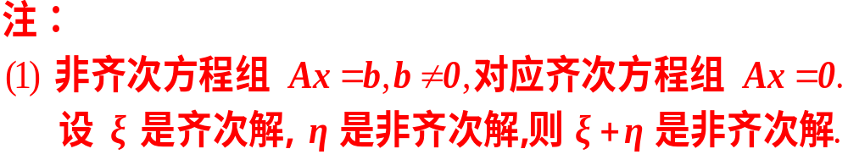



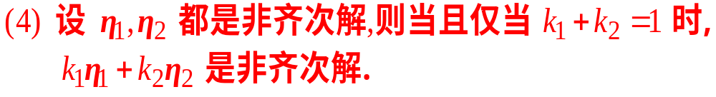
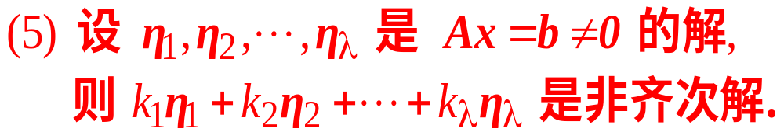

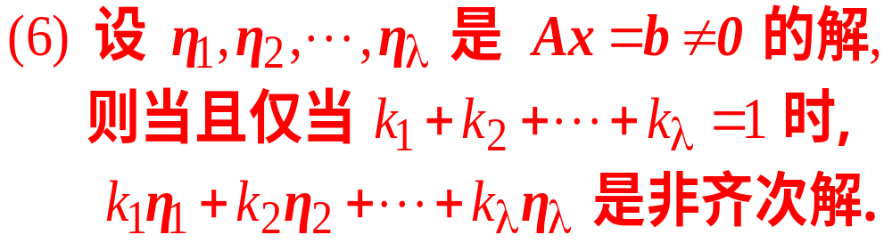



Slide 11
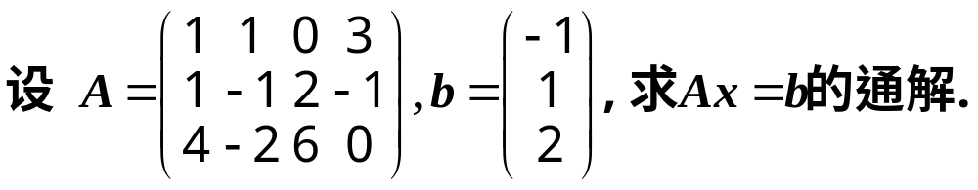
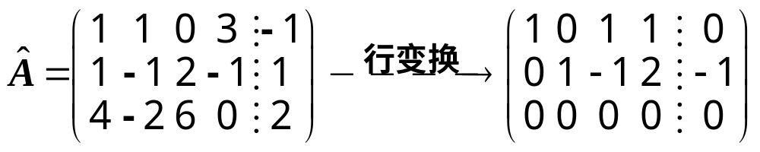
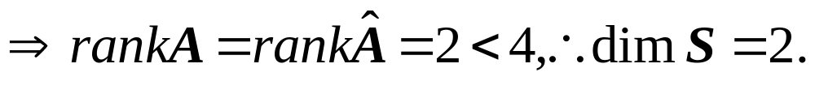
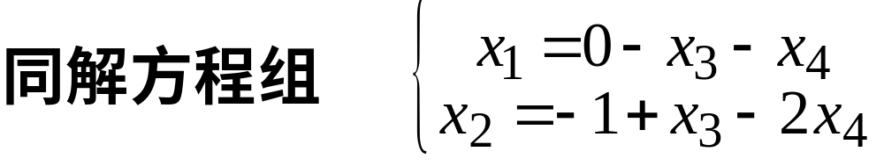
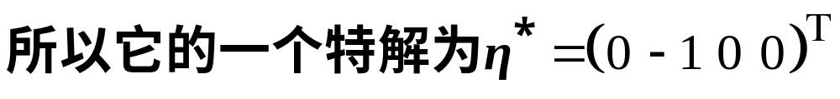
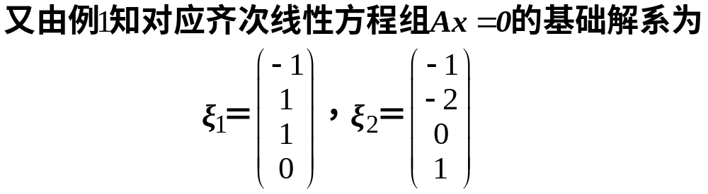
例2
解

Slide 12
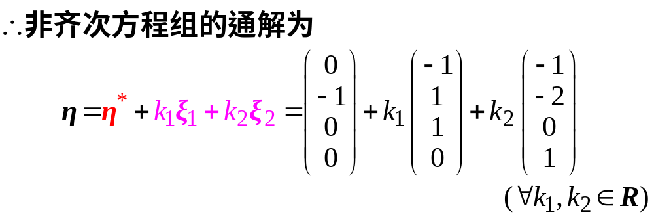
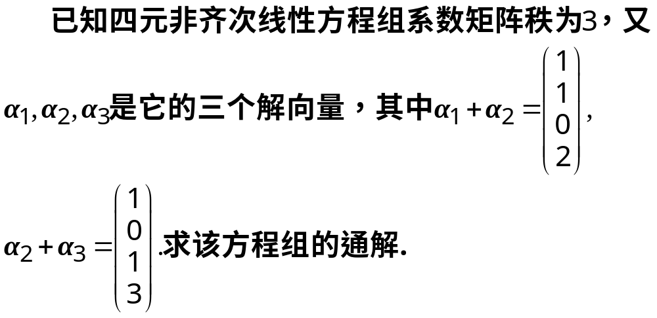
例3

Slide 13
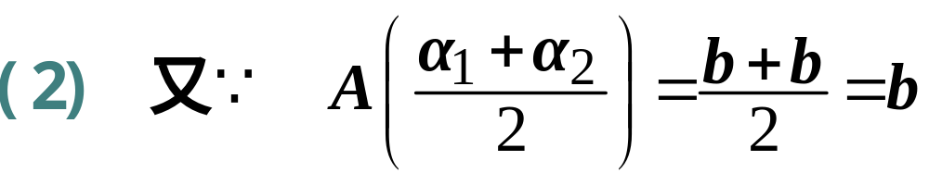
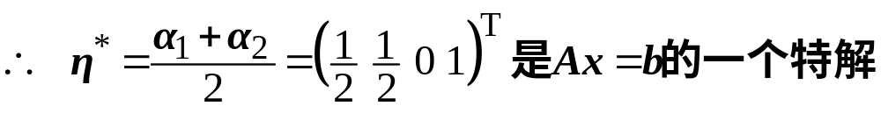
解法步骤:
(1)求齐次方程基础解系;
(2)求非齐次特解;
(3)写出通解.
（1）∵未知数个数 n=4 , rankA=3, ∴Ax=0 解空间
dim S=4-3=1, 基础解系只含一个非零齐次解向量.
解

Slide 14
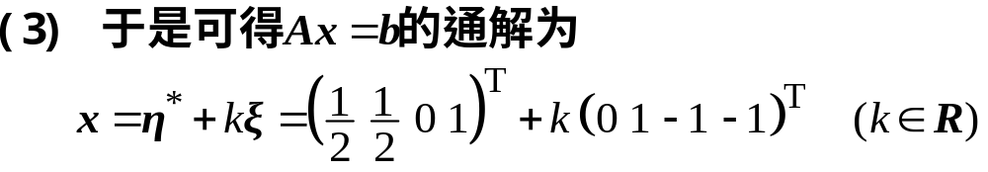
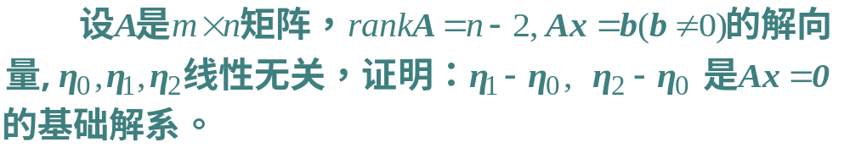
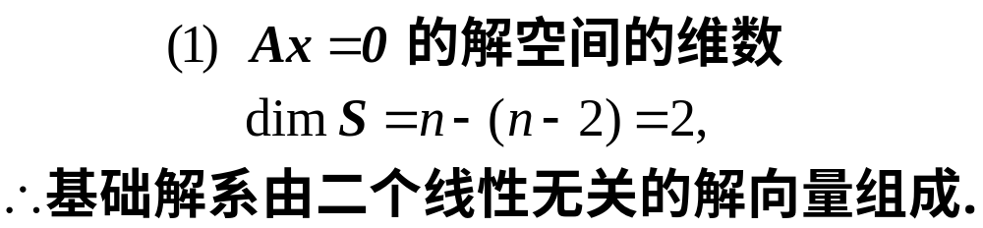
例4
证明

Slide 15
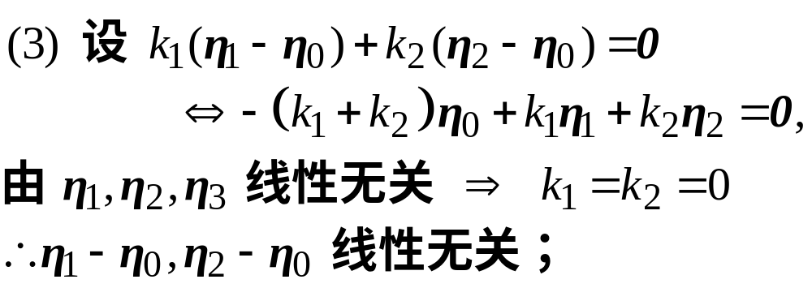

Slide 16
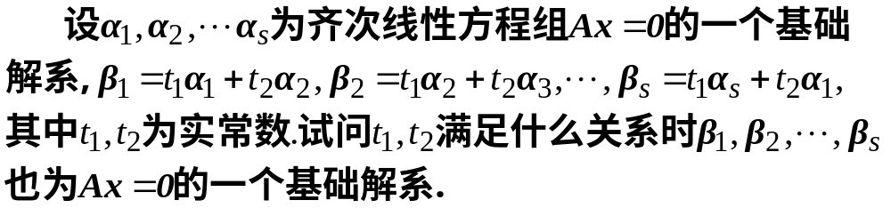
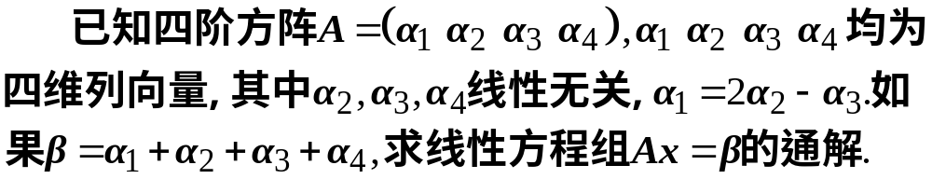
练习 (2001 数一 九 6分)
练习 (2002 数一 九 6分)

